Slide 1
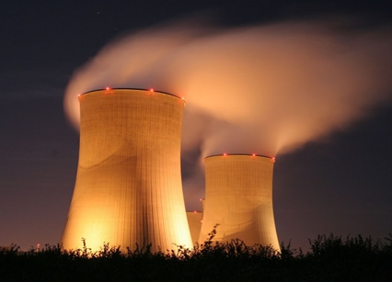
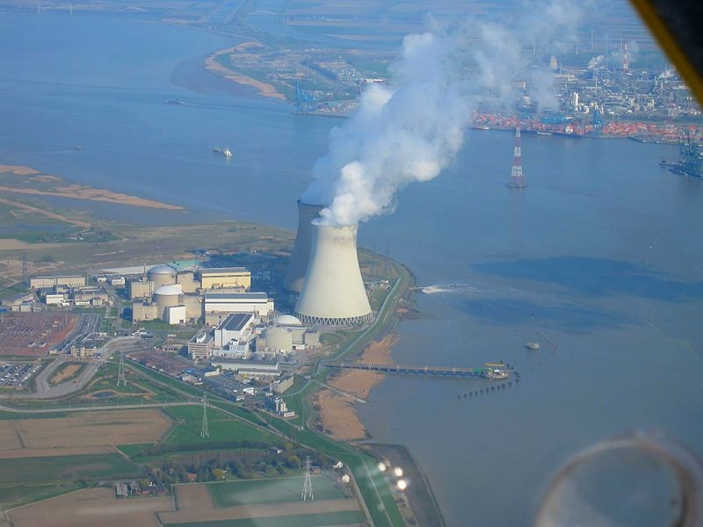


SINDROME
DE CHINA
RAY CONNIFF
JOSE LUIS

Slide 2


Fukushima se derrite, se le llama el
“síndrome de China”
es el mayor problema que enfrenta la humanidad

Slide 3
El síndrome de China es una hipótesis extrema de la fusión de un reactor nuclear, en la cual el material fundido resultante del mismo atraviesa la barrera de hormigón o cemento debajo de él y fluye fuera del edificio que lo contiene.

Slide 4
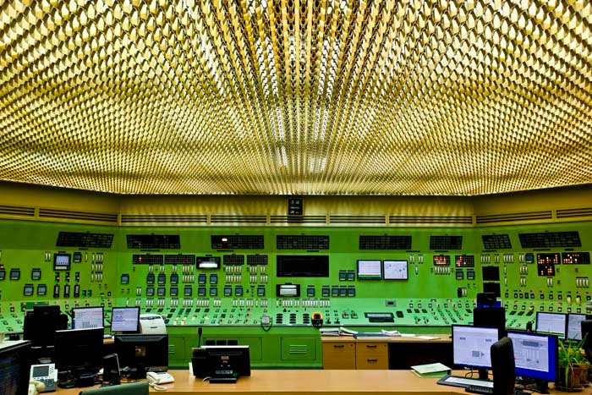

Slide 6
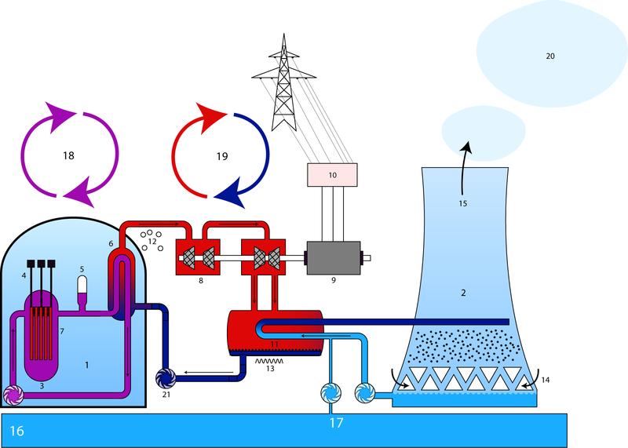

Slide 7

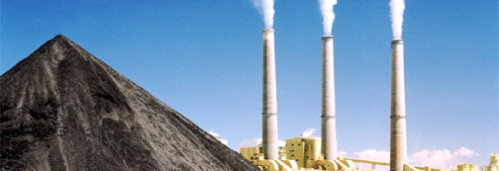
El origen de la frase está relacionado con el concepto de que el material radioactivo fundido de un reactor nuclear estadounidense que sufriese semejante accidente podría hipotéticamente atravesar la corteza de la Tierra y alcanzar las antípodas de los Estados Unidos, popularmente (pero de forma incorrecta) asociadas a China.
Obviamente, la aparición del material fundido por las antípodas es imposible pues requeriría que el mismo subiese en contra de la gravedad, sin ningún tipo de propulsión. Es por ello que, si bien la penetración del material en el suelo es una posibilidad, el Síndrome de China se considera pseudociencia.

Slide 8
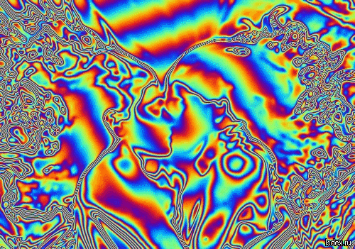
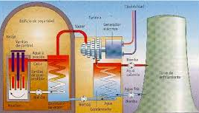
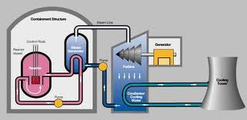

Slide 9
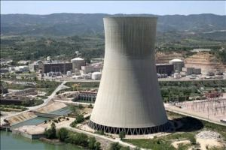

Slide 10
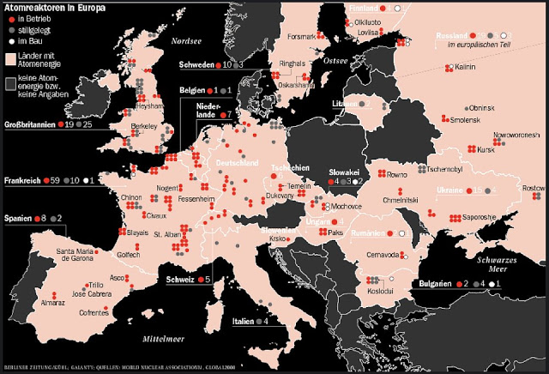

Slide 11
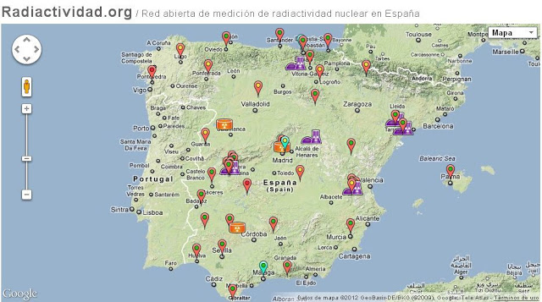

Slide 12
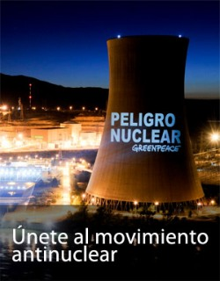
El tamaño de las plantas nucleares ordenadas a fines de la década de 1960 generó nuevos interrogantes sobre la seguridad y causó el miedo de que el accidente serio de un reactor nuclear pudiese liberar una gran cantidad de radiación al (medio) ambiente y hacia la atmósfera.
A principios del decenio de 1970 hubo una continua controversia, en la prensa técnica especializada y hasta en los medios masivos de comunicación (sobre todo de los Estados Unidos), sobre el rendimiento de los sistemas de emergencia de refrigeración por agua (cooling systems) de los núcleos en las plantas nucleares, diseñados para prevenir la fundición del núcleo de un reactor nuclear, pudiendo dar paso a un síndrome de China.

Slide 13
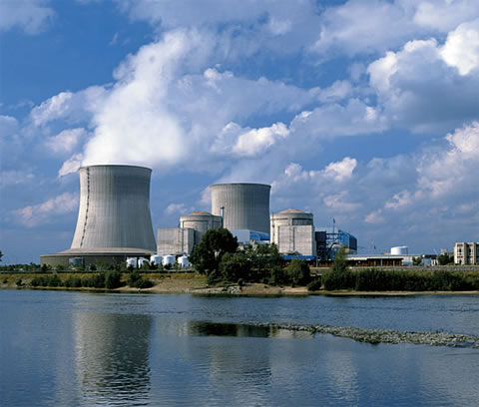

Slide 14
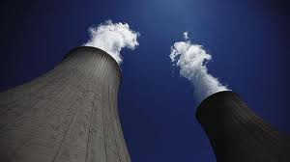

Slide 15
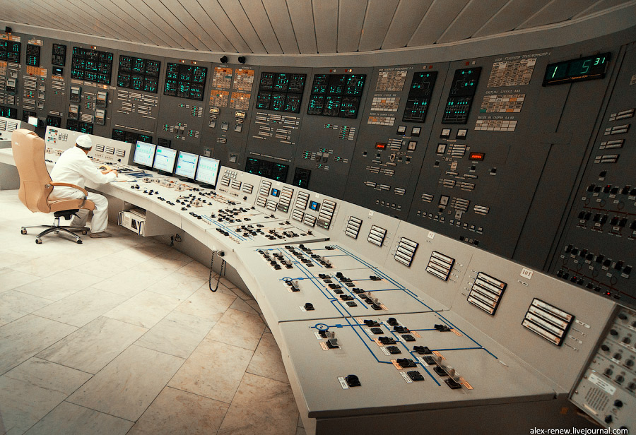

Slide 16
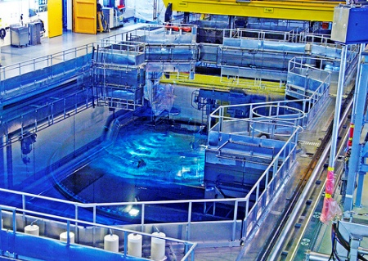

Slide 17
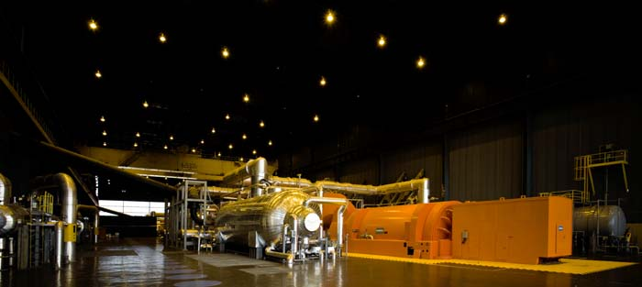
En 1971 el físico nuclear Ralph Lapp utilizó el término compuesto "síndrome de China" para describir la fundición de un reactor nuclear a través de su contenedor, y la posterior penetración del mismo a través de la capa de cemento debajo del mismo, con la consecuente irrupción de una masa caliente de combustible nuclear en el suelo circundante al edificio.
Basó sus declaraciones en informes de un grupo de trabajo de físicos nucleares encabezado por el doctor W.K. Ergen, que publicó sus informes iniciales en 1967.
A pesar de algunos accidentes nucleares, como el de Three Mile Island de 1979, o el bastante más serio meltdown de Chernóbil de 1986, el síndrome de China es una hipótesis teórica ciertamente muy exagerada, y su consecuencia última (aparición del núcleo en las antípodas) está en contra de toda física elemental.

Slide 18
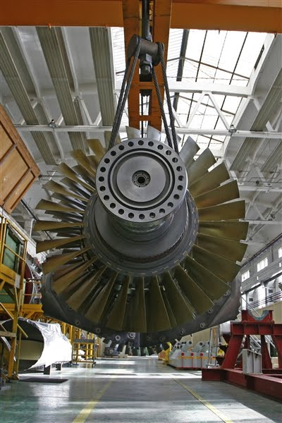

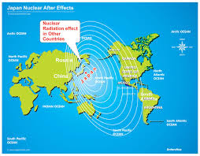

Slide 19
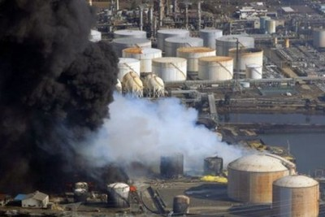

Slide 20
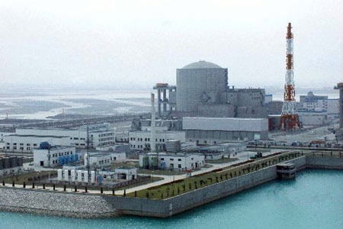

Slide 21
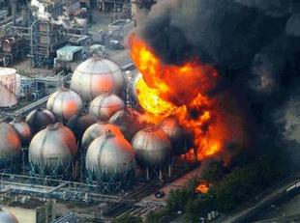

Slide 22
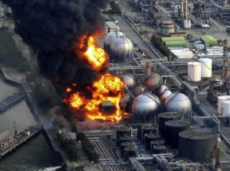

Slide 23
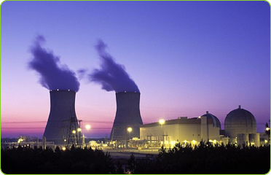

Slide 24
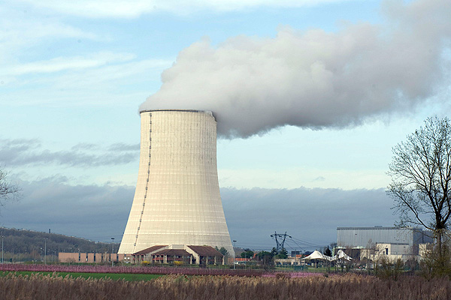

Slide 25
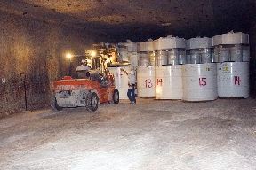
RESIUOS DE NUCLEAR

Slide 26
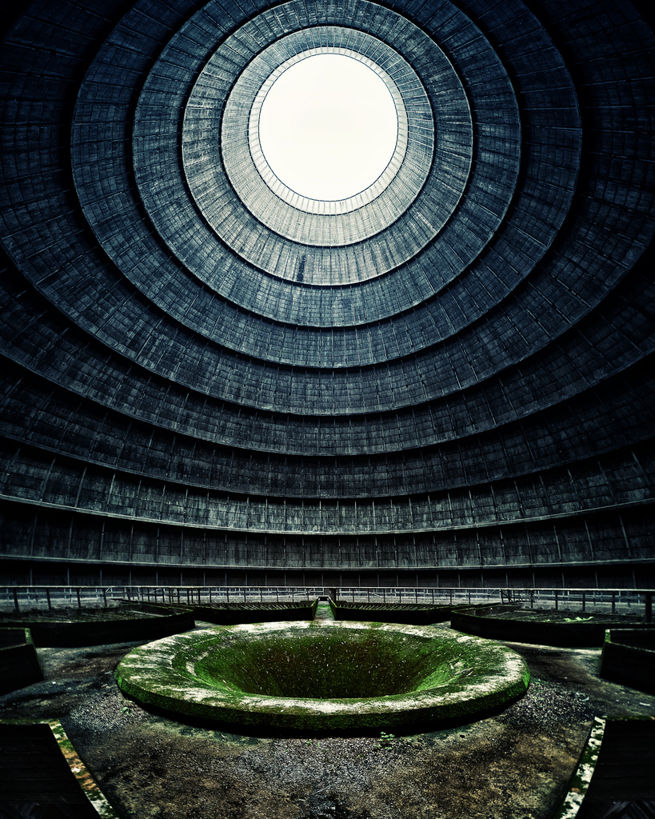
NUCLEAR
AVANDONADA

Slide 27
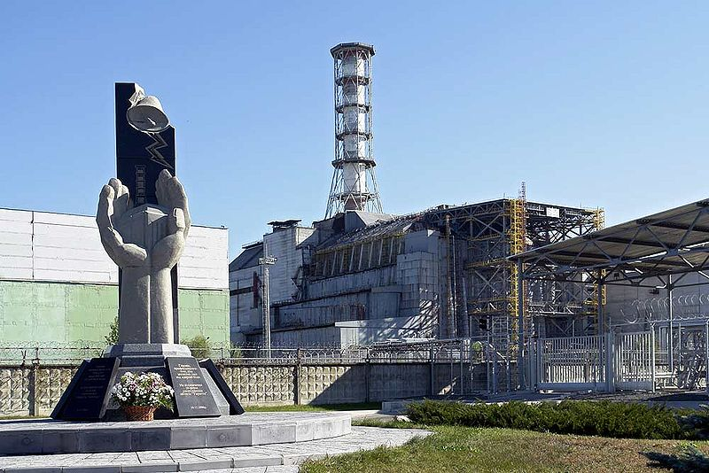

Slide 28
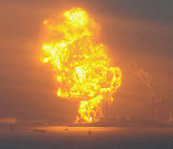
Mientras que cada uno se centra en Siria, hay un peligro mucho más grande en la puerta del mundo. Es el desastre de Fukushima que todavía está en plena fundición en estos momentos.
No hay mucho que se puede hacer más. Cientos de miles de personas morirán, si no millones. Nuestros océanos se contaminaran durante millones de años. La vida marina se muere y el ecosistema será dañado para siempre.
O se enfríen los reactores con agua de mar, o los reactores se funden en el centro de la tierra causando una gran explosión nuclear de la talla de la que nunca se ha visto.
Los núcleos de los reactores de Fukushima siguen siendo peligrosamente calientes – se está utilizando agua de mar para enfriar los reactores. La radiación es como Magnetismo – todo lo que toca se convierte en radioactivo y sucio – cada gota de agua de mar para enfriar los reactores se contamina. En secreto, los japoneses TEPCO corp. han estado bombeando miles de millones de litros a través de estos núcleos y luego lavar el agua contaminada hacia el mar. Cada gota es veneno puro.

Slide 29
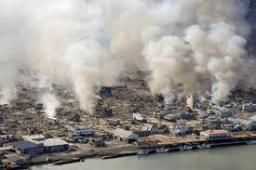
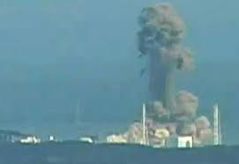

Slide 30
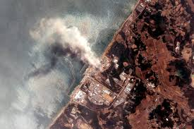

Slide 31
Esto es lo que está sucediendo en la planta de Fukushima fundida – Los núcleos pueden fundirse en la CORTEZA TERRESTRE si no se siguen inyectando miles de millones de litros de agua de mar cada año sobre los núcleos. EL PROBLEMA DE FUKUSHIMA REQUIERE LA COOPERACIÓN INTERNACIONAL. Es el mayor problema que enfrenta la humanidad en este momento. Es mucho más importante de lo que Obama quiere bombardear esta semana … Fukushima no va a desaparecer.

Slide 32
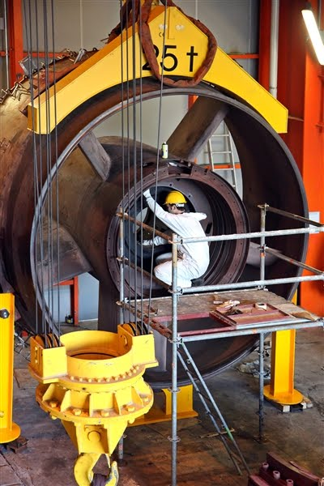
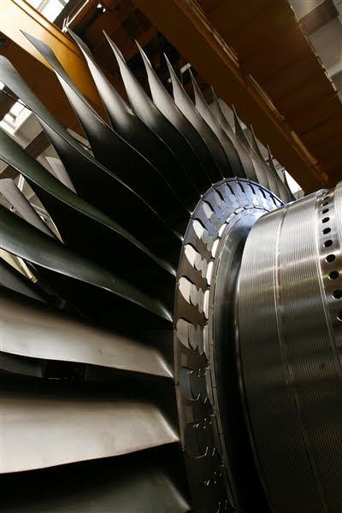

Slide 33
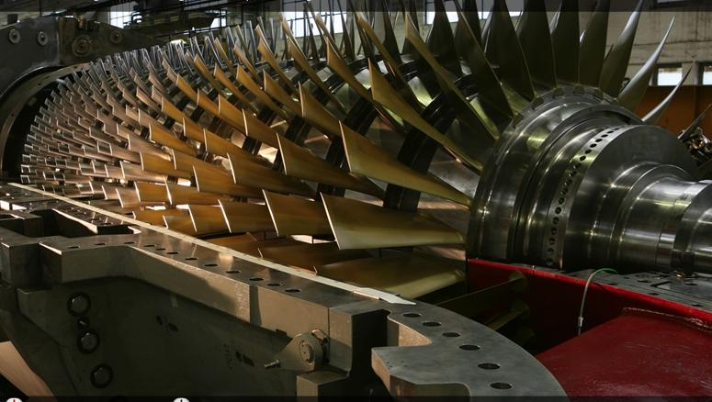

Slide 34
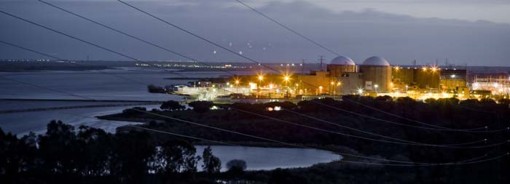
Si estos núcleos de Fukushima se derriten se les llama el “síndrome de China” en la industria nuclear. Es decir, que si se dejan enfriar los núcleos con miles de millones de galones de agua de mar, entonces los núcleos se calientan en el lecho de roca para convertirse en una masa caliente hirviente que comenzará a hundirse directamente en el núcleo de la Tierra – supuestamente quemar todo el camino a través de “China” … Eso es lo que va a pasar si los miles de millones de galones de agua de mar se impiden que se bombeen en estos núcleos.

Slide 35
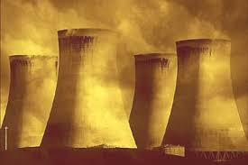

Slide 36
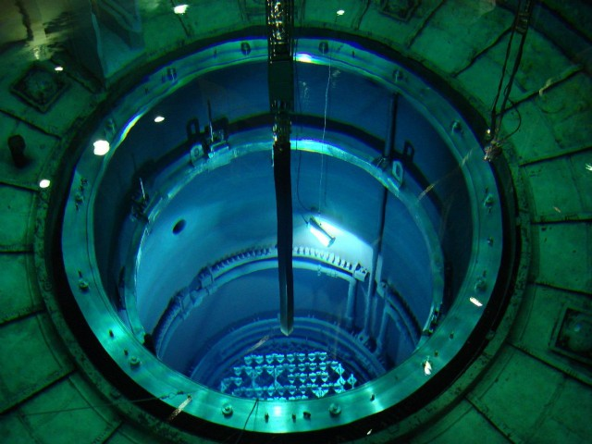

Slide 37
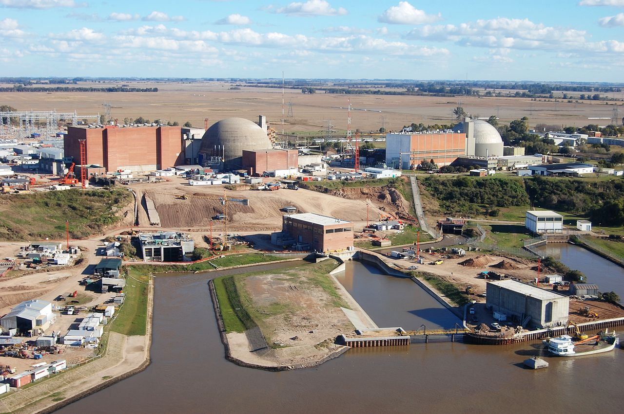
Sin embargo, el descuento de flujo de agua contaminada con el tiempo va a envenenar y matar a todos los seres vivos en el océano Pacífico. Ya se están reportando ya muertes masivas de peces y focas y aves.

Slide 38
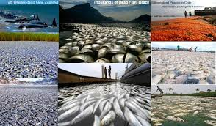

Slide 39
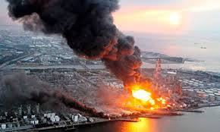
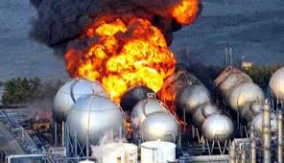

Slide 40
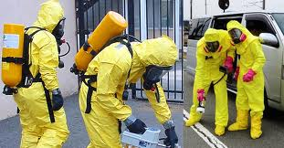
Las opciones son estrechas, por decir lo menos. Si se permite que los núcleos se calienten, entonces van a rebasar y derretir su camino hacia el agua subterránea dentro de la corteza de la tierra y una explosión nuclear gigante TENDRÁ LUGAR – además de, por supuesto, el agua dulce subterránea de toda la región del norte de Japón se contaminará.

Slide 41
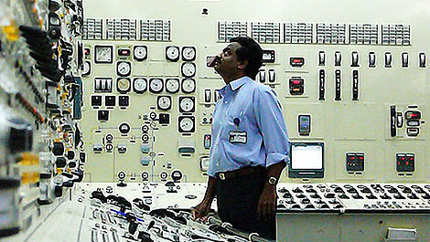

Slide 42
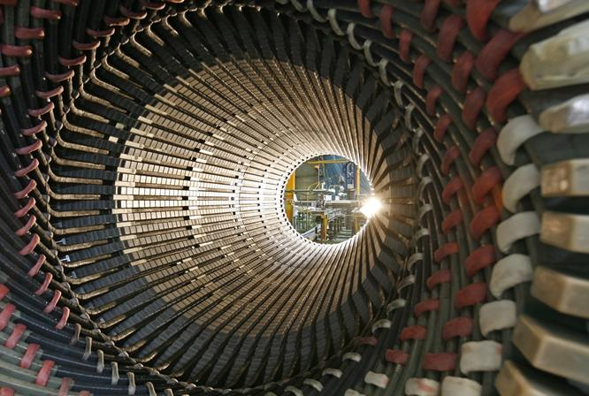

Slide 43
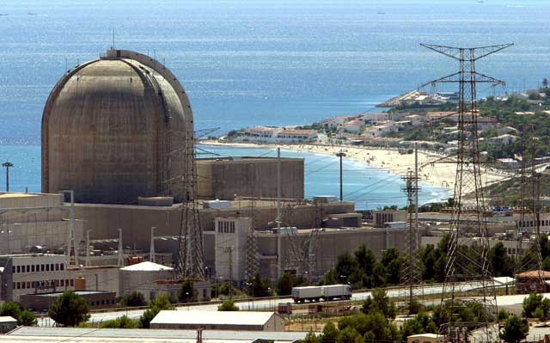

Slide 44
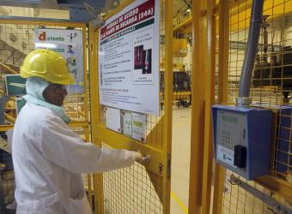

Slide 45
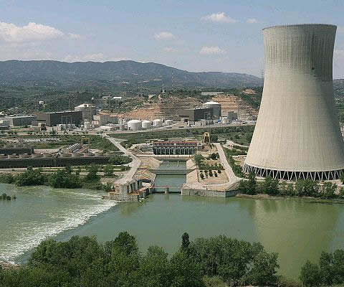

Slide 46
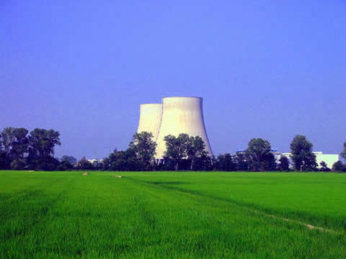

Slide 47
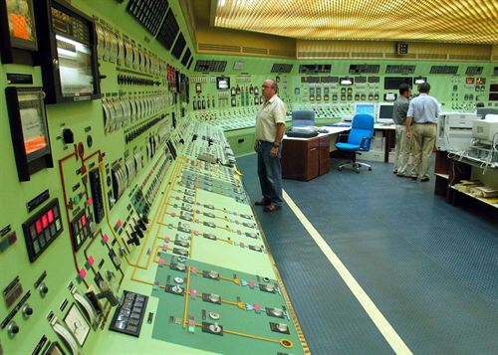

Slide 48


Slide 49


Slide 50


Slide 51


Slide 52


Slide 53


Slide 54

Estoy seguro de que, después de haber analizado la situación a través de las fuentes de noticias japonesas, que este es el “Catch 22″ al que nos enfrentamos – y que el gobierno japonés tiene que desarrollar una tecnología de vanguardia ahora para obtener que los núcleos enfríen sin contaminar todo el océano Pacífico.

Slide 55


Slide 56



Slide 57


Slide 58


Slide 59


Slide 62
Ya hay seis núcleos nucleares pudriéndose en el fondo del mar de viejos submarinos militares rusos y estadounidenses – otros cuatro núcleos que se lavaron en el océano probablemente enviarán el equilibrio ecológico en una espiral descendente. Los residentes de Hawai y la costa oeste de EE.UU. deben tener un cuidado especial en lo que deciden comer en el mar.

Slide 63


Slide 64


Slide 66

  UN FUERTE ABRAZO QUE TENGAS UN
  BUEN DIA
JOSE LUIS

Slide 67



Accede a la sección que desees desde aquí:
Propia Creación
De la Red
Dedicatorias | Fechas Especiales | Graciosos
Historia y Arte | Lugares | Musicales
Naturaleza y Ciencias | Política | Reflexión
Religiosos | Románticos | Salud
Dedicatorias | Fechas Especiales | Graciosos
Historia y Arte | Lugares | Musicales
Naturaleza y Ciencias | Política | Reflexión
Religiosos | Románticos | Salud
Si deseas recibir pps periódicamente en tu correo electrónico subscríbete aquí:

